Slide 1
Servidores de impresión
Windows 2008 Server
  2017

Slide 2
Definiciones
Servidor de impresión: dispositivo capaz de administrar trabajos de impresión.
  Autónomo (print server, impresora con interfaz de red integrado). En este caso a las impresoras conectadas se les llama “impresoras de red”
  Proporcionado como servicio por el sistema operativo
Impresora física: dispositivo que realiza la impresión real
Impresora lógica: interfaz de impresión en el servidor de impresión
Por cada impresora física podremos disponer de una o más impresoras lógicas que accedan a la misma.
Al iniciar un trabajo de impresión, éste se coloca en la cola de la impresora lógica antes de ser enviado al a impresora física

Slide 3
Características de impresión en Windows 2008 Server
Se puede compartir recursos de impresión en toda la red
Los clientes pueden ser de distintos sistemas operativos y enviar trabajos bien a través de Internet o bien a través de la red local
Es posible administrar un servidor de impresión que se encuentre en cualquier ubicación de la red
Permite utilizar una impresora sin que sea necesario instalar el controlador correspondiente en el equipo cliente (dicho controlador se descarga automáticamente cuando el cliente se conecta al servidor de impresión)

Slide 4



Modos diferentes de compartir impresoras en Windows 2008
Conectar e instalar localmente una impresora al servidor para posteriormente compartirla.
Instalar en el servidor una impresora instalada físicamente en otro equipo del dominio.
Instalar en el servidor una impresora que dispone de un interfaz de red o de un dispositivo servidor de impresión, como por ejemplo un "jetdirect".

Slide 5
Modos de conectar los equipos clientes a las impresoras del dominio
Utilizar el asistente de conexión de impresoras.
Utilizar el acceso web a las impresoras del dominio.

Slide 6
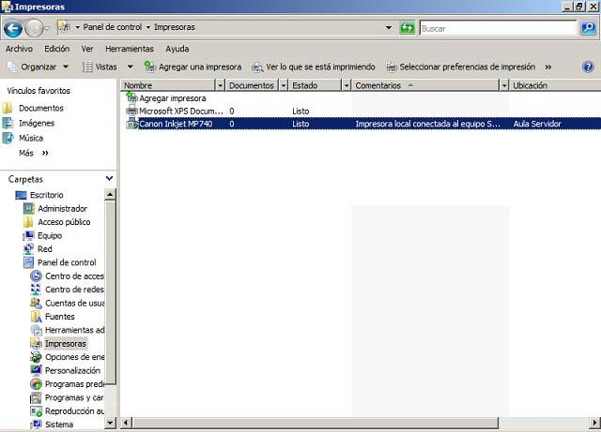
Instalación de una impresora local en el servidor
Conectar físicamente la impresora al puerto LPT1 o al USB del servidor
Encender dicho periférico
Ejecutar el asistente para impresoras: Inicio/P.C/Impresoras/Agregar impresora
Seleccionar: Impresora local para instalar los drivers
Dar un nombre a la impresora
Dar un nombre al recurso compartido así como su ubicación y comentarios
Al finalizar tendremos instalada y compartida nuestra impresora local

Slide 7
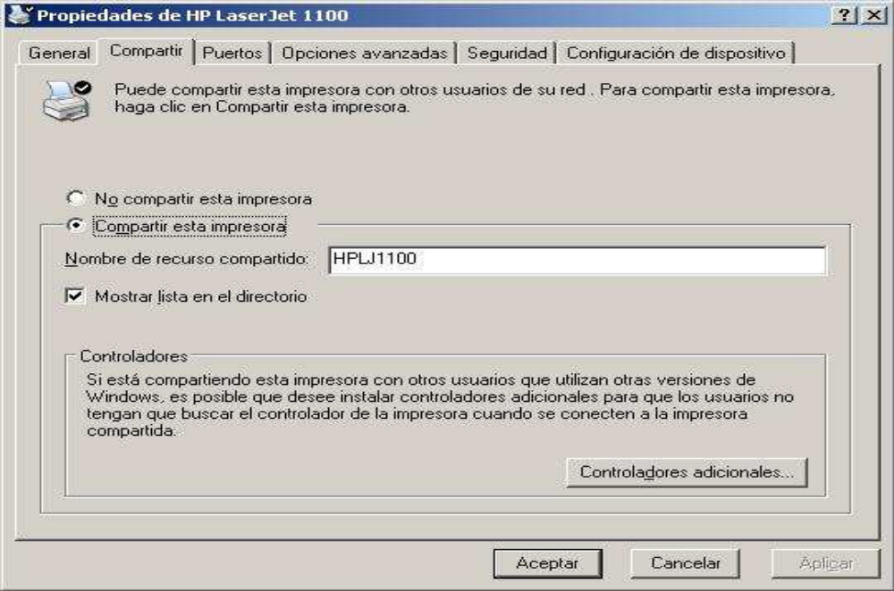
Comprobar que la impresora se muestra en Active Directory: Sobre el icono de la impresora/Propiedades/Compartir confirmar que la casilla "Mostrar lista en el directorio" está activada.
horarios habilitados para la impresión, prioridad…
permisos de impresión y administración sobre la impresora de los distintos
usuarios y grupos
Para equipos clientes con diferentes sistemas operativos

Slide 8
Prioridad de impresión
Hacer clic en "Agregar impresora" para agregar una segunda impresora lógica para la misma impresora física.
Propiedades de la impresora lógica añadida/Opciones Avanzadas/Prioridad
Estableceremos una prioridad mayor que la que se estableció en la primera impresora lógica ("1" es la prioridad mínima y "99" es la prioridad máxima)
"Seguridad" para indicar el grupo de usuarios que utilizará cada impresora lógica

Slide 9
Instalación de impresora(remota) ubicada en otro equipo en el servidor
Escenario
  En un equipo cliente tenemos instalada localmente y compartida una impresora
  Configuramos el equipo "SERVIDOR" para que haga de "intermediario" entre los equipos clientes del dominio y el equipo que tiene conectada la impresora, gestionando la cola de impresión

Slide 10
Instalación de impresora(remota) ubicada en otro equipo en el servidor
En el servidor: Impresoras/Agregar impresora
Marcar "Impresora de red, inalámbrica o Bluetooth“
En la siguiente pantalla elegir "Conectarse a esta impresora (o La impresora deseada no esta en la lista)" e indicamos:
Buscara un impresora en el directorio
Seleccionar una impresora compartida por nombre, Ejemplo: \\EQUIPO1\HPLJ4L
Agregar una impresora por medio de una dirección TCP/Ip o host

Slide 11
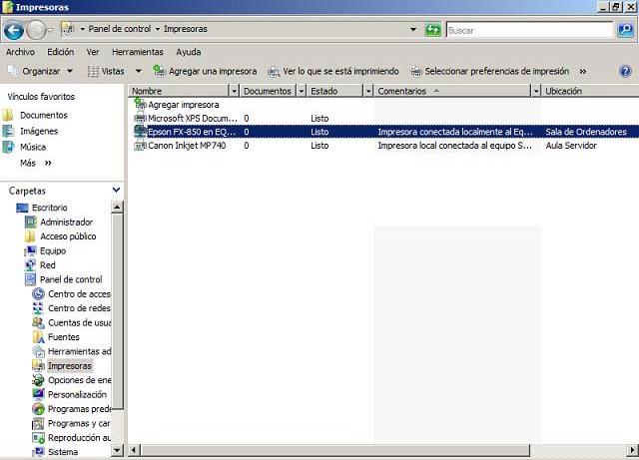
Cómo se vería en nuestro servidor
Instalación de impresora(remota) ubicada en otro equipo en el servidor

Slide 12
Modos de instalación de impresora de red en el servidor
a) Agregar la impresora directamente a cada equipo cliente estableciendo su propia configuración de controlador. Desventajas:
  Cada equipo tiene su propia cola de impresión en la que sólo se muestran los trabajos de impresión enviados desde dicho equipo.
  los mensajes de error sólo aparecen en la cola de impresión del equipo que está imprimiendo el trabajo actual
  todos los procesos relacionados con la impresión del documento se realizan localmente en el equipo que solicitó la impresión
b) Agregar la impresora a un servidor de impresión lógico y posteriormente que cada equipo cliente utilice dicha impresora a través del servidor de impresión lógico instalado

Slide 13
Instalación de una impresora que tiene integrado el interfaz de red
Está conectada directamente a la red de mediante el protocolo TCP/IP
En el servidor agregamos la impresora: Impresoras/Agregar impresoras/Impresora local/Siguiente
Creamos el nuevo puerto: Crear nuevo puerto/Tipo: ”Standard TCP/IP Port“
    Tipo de dispositivo:/Dispositivo TCP/IP
    Nombre de host o IP: Nombre host /dirección IP
    Nombre de puerto:
Tipo de dispositivo: "Estándar" y en el desplegable: "Generic Network Card".
Instalamos los drivers de la impresora y la compartimos como si estuviera instalada localmente

Slide 14
Instalación de una impresora que tiene integrado el interfaz de red

Slide 15
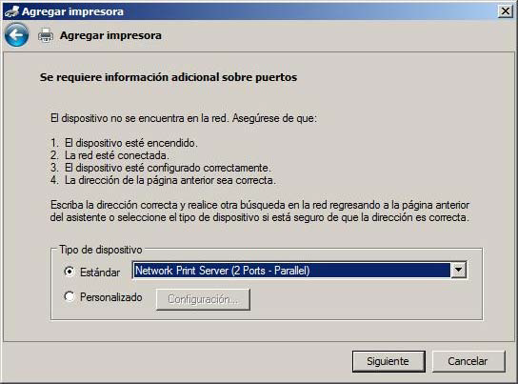
Instalación de impresoras conectadas a un print server
En este caso en la ventana del asistente de creación de puertos podremos indicar el servidor de impresión concreto del que disponemos, y a continuación seleccionar el puerto mediante el cual está conectada nuestra impresora al "print server.

Slide 16
Instalación de impresora en los clientes
En cada equipo cliente:
Impresoras/Agregar una impresora/Impresora de red o una impresora conectada a otro equipo.
  a)Buscar una impresora en el directorio
  b)Conectarse a esta impresora (o para buscar una, seleccionar esta opción y hacer clic en Siguiente)/Nombre: ruta de acceso a la impresora que deseamos instalar. Ej: \\SERVIDOR\HPLJ1100

Slide 17
Instalación web de impresora en los clientes
Permite enviar trabajos de impresión a una impresora a través de una red de área local ("LAN") o incluso a través de Internet
Debe utilizarse la dirección URL de la impresora debiendo para ello estar ejecutándose los servicios de Microsoft Internet Information Server (IIS) en el equipo servidor

Slide 18
Instalación del servidor de impresión web
Herramientas Administrativas/Administración del servidor/ Agregar función/Servicios de impresión/Servidor de impresión, Impresión en Internet/Agregar servicios de funciones requeridos/Instalar

Slide 19
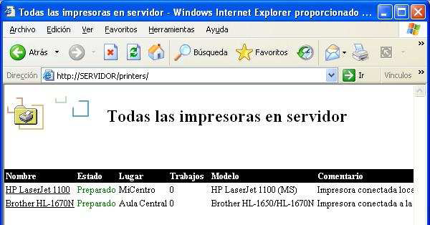
Instalación web de impresora en los clientes
Desde un equipo cliente podremos acceder a las impresoras del equipo servidor mediante un navegador, tecleando en el mismo la URL "http://SERVIDOR/printers”

Slide 20
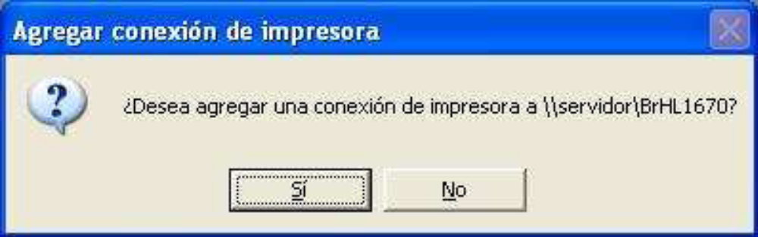
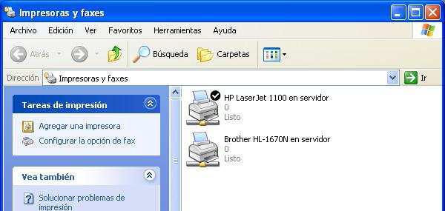
Siguiendo el enlace correspondiente a la impresora que queremos instalar en el equipo cliente, nos aparecerá un enlace "Conectar", pasando a ser mostrada la ventana siguiente, en la cual pulsamos directamente sobre el botón "Sí".

